Slide 1
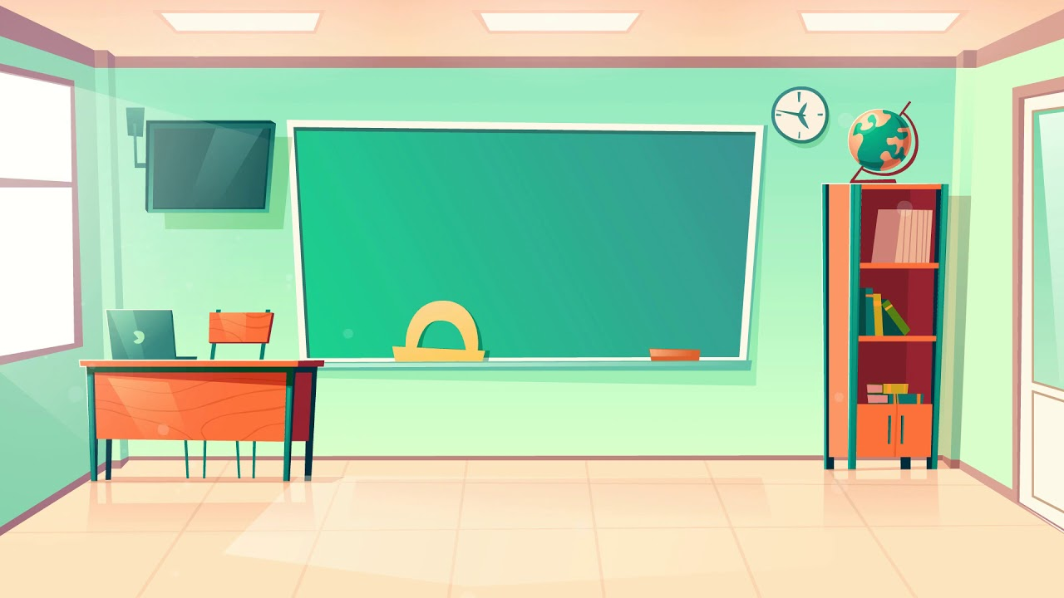



Slide 2

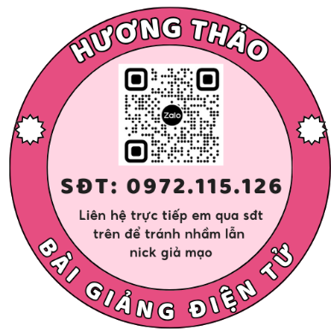




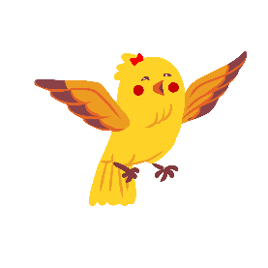

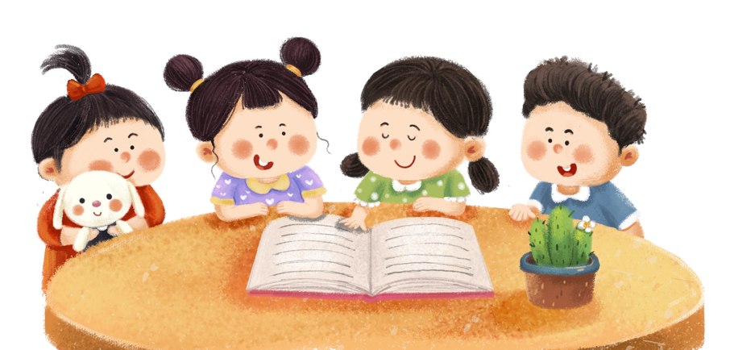

Slide 3




Đọc sách báo viết về quyền và bổn phận của trẻ em hoặc những hoạt động của thiếu nhi quốc tế.

Slide 4
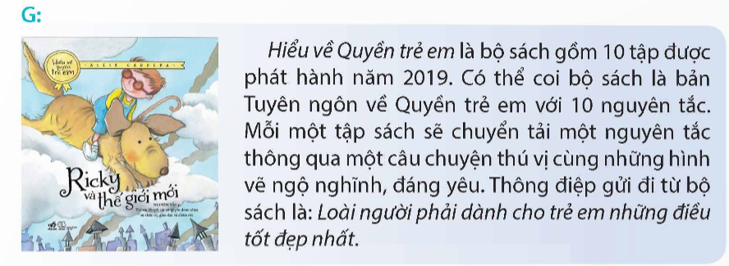
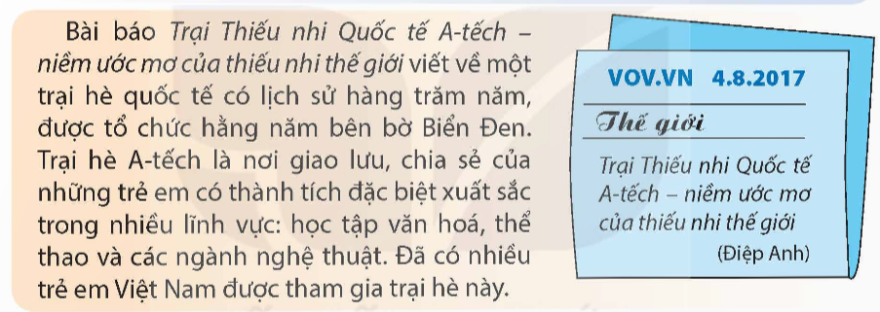

Slide 5
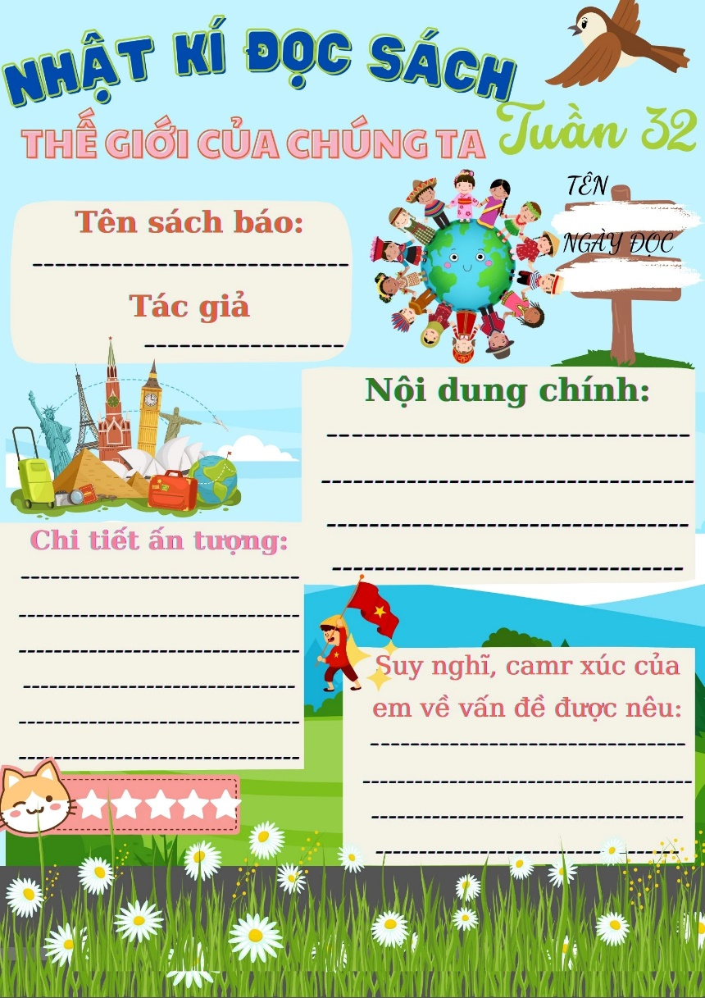
2. Viết phiếu đọc sách theo mẫu.

Slide 6

Trao đổi với bạn về những thông tin mới trong sách báo em đã đọc.

Slide 7


Slide 8

Chia sẻ với người thân về quyền và bổn phận của trẻ em hoặc những hoạt động của thiếu nhi quốc tế.

Slide 9
